Slide 1
Plantes Aquatiques
Claire et Marie

Slide 2
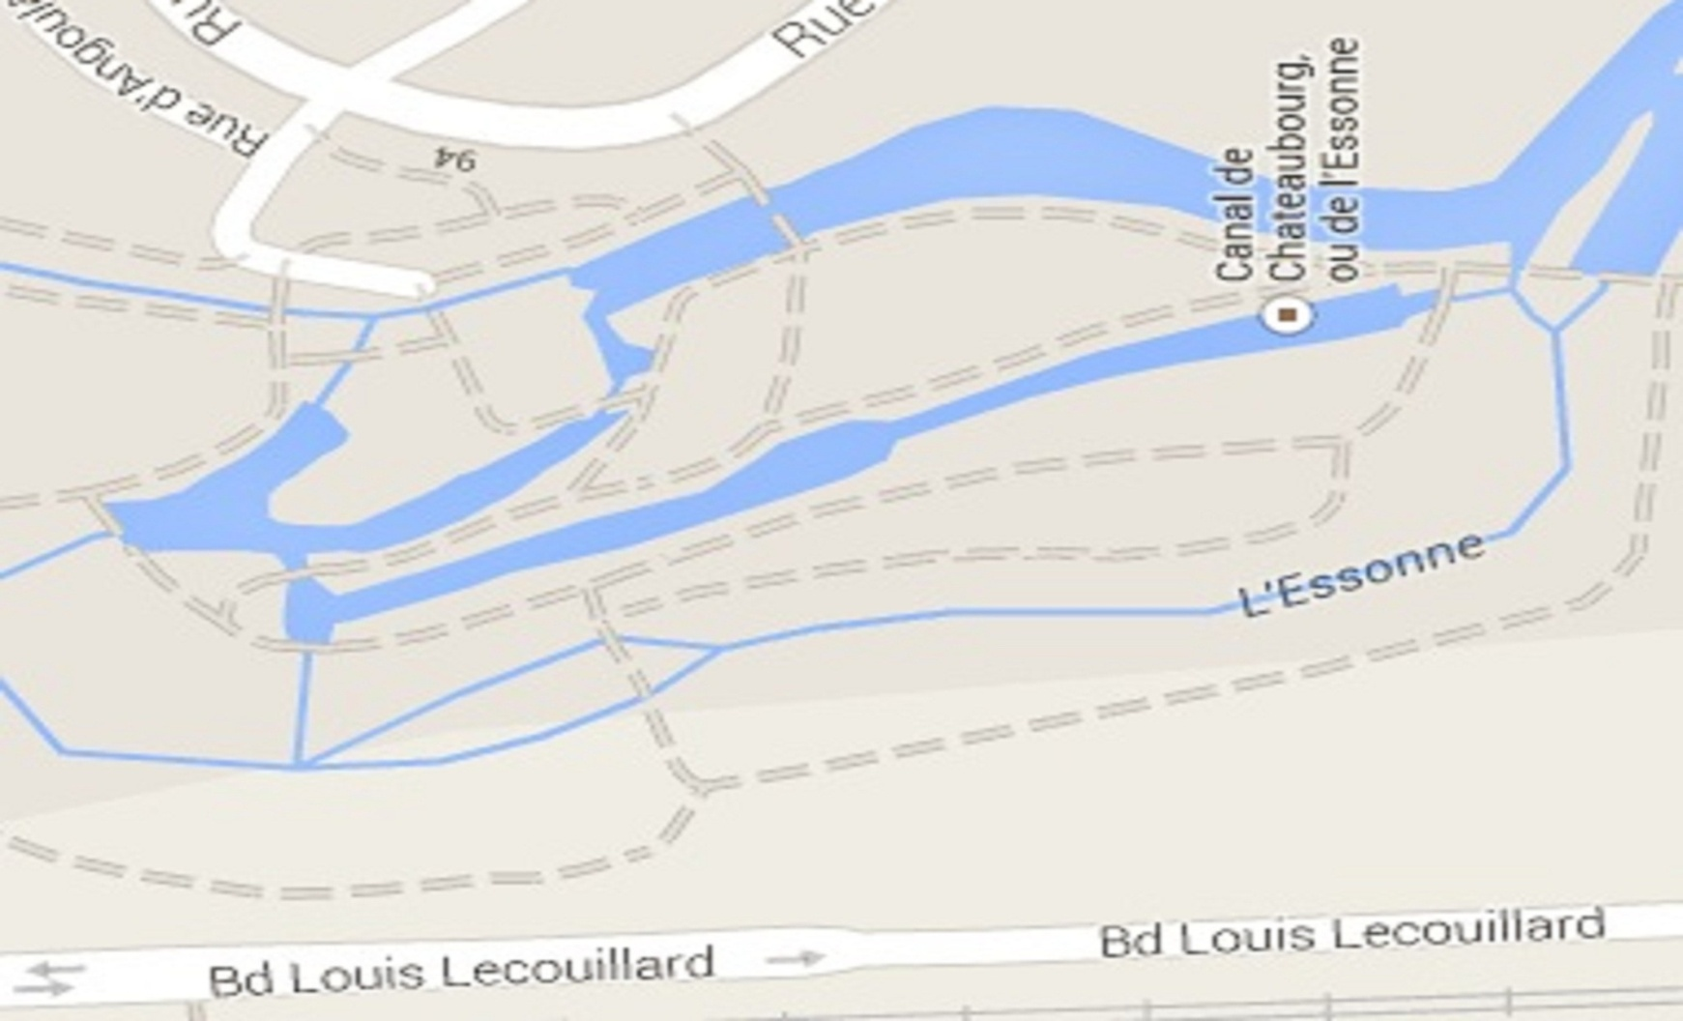
Plan !
bambou
Iris des marais
aulne
érable
peuplier
Saule pleureur

Slide 3
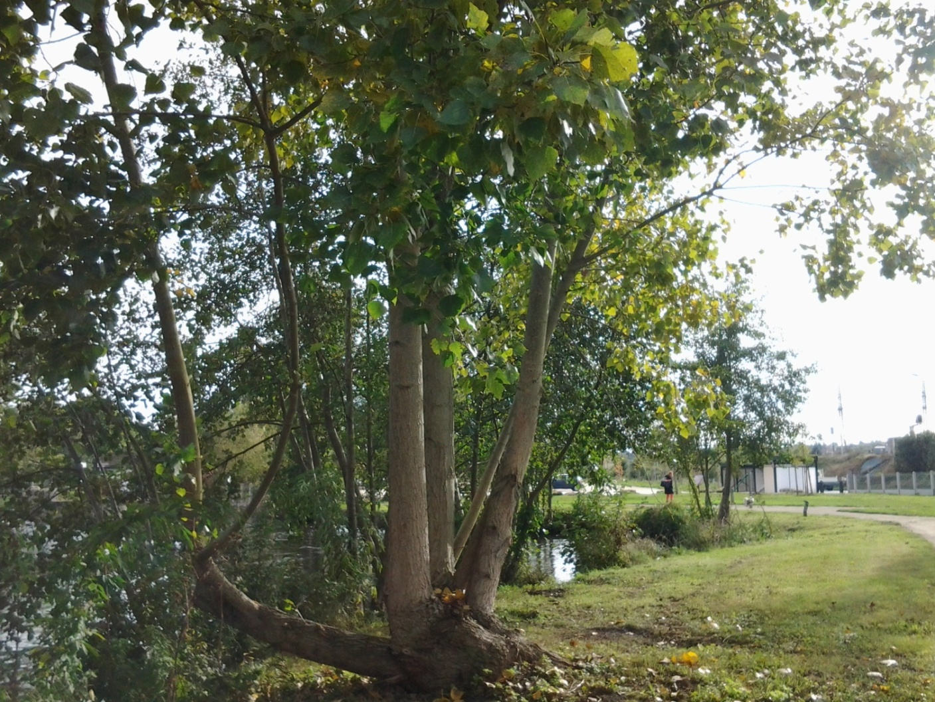
Peuplier

Slide 4
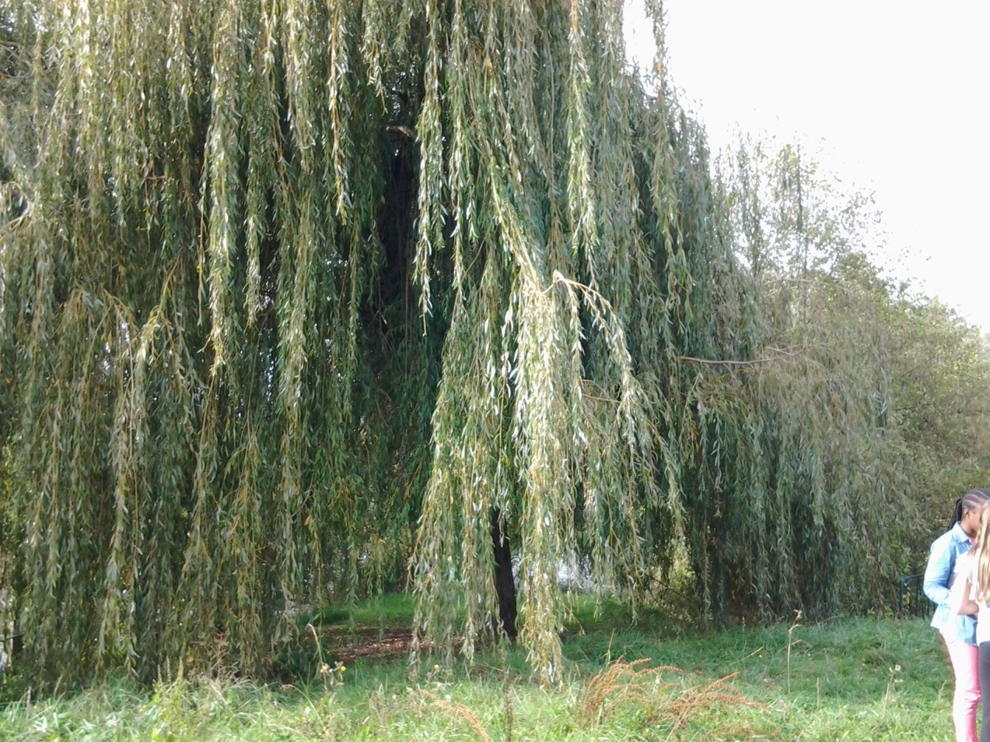
Saule pleureur

Slide 5
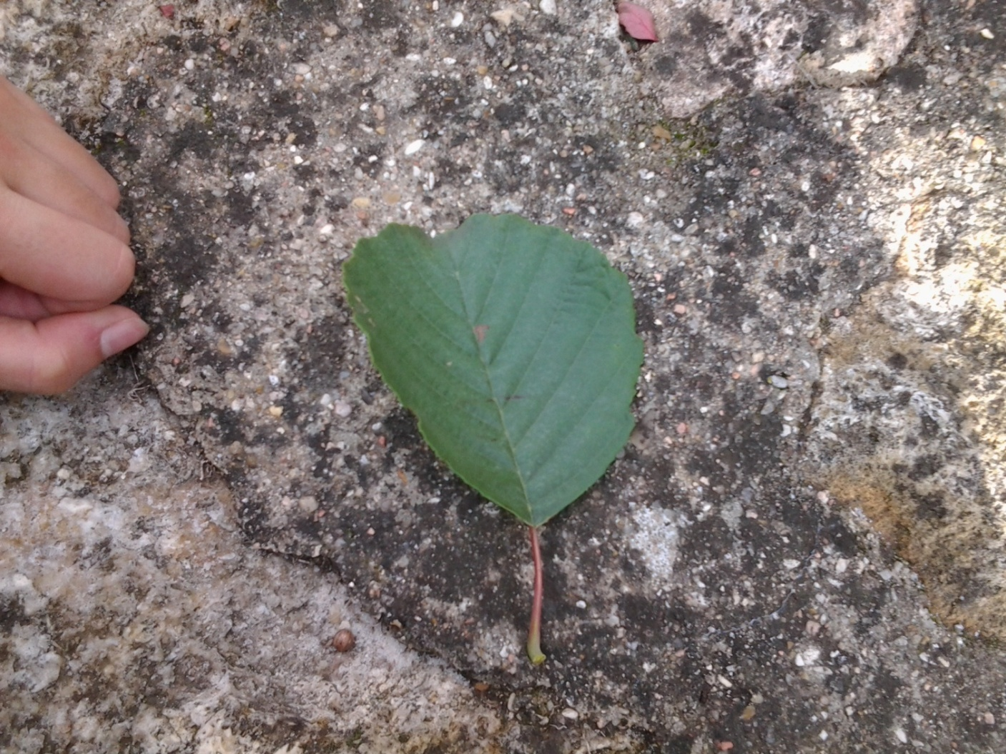
Aulne

Slide 6
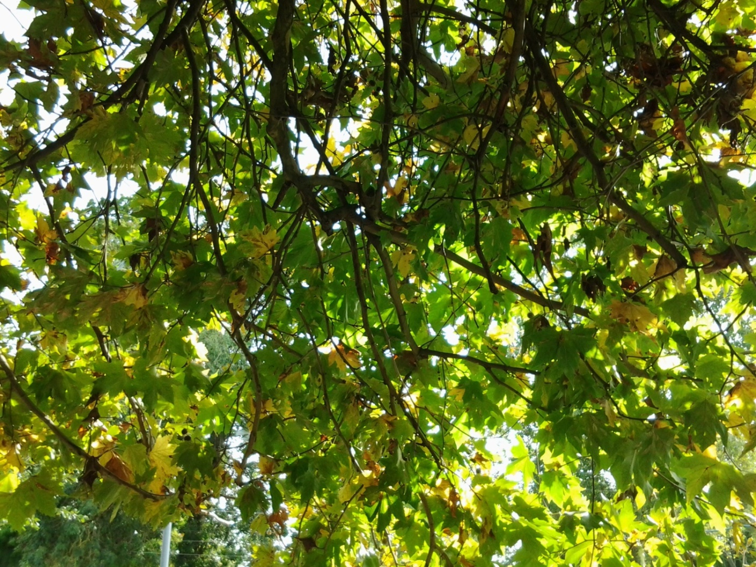
Erable

Slide 7
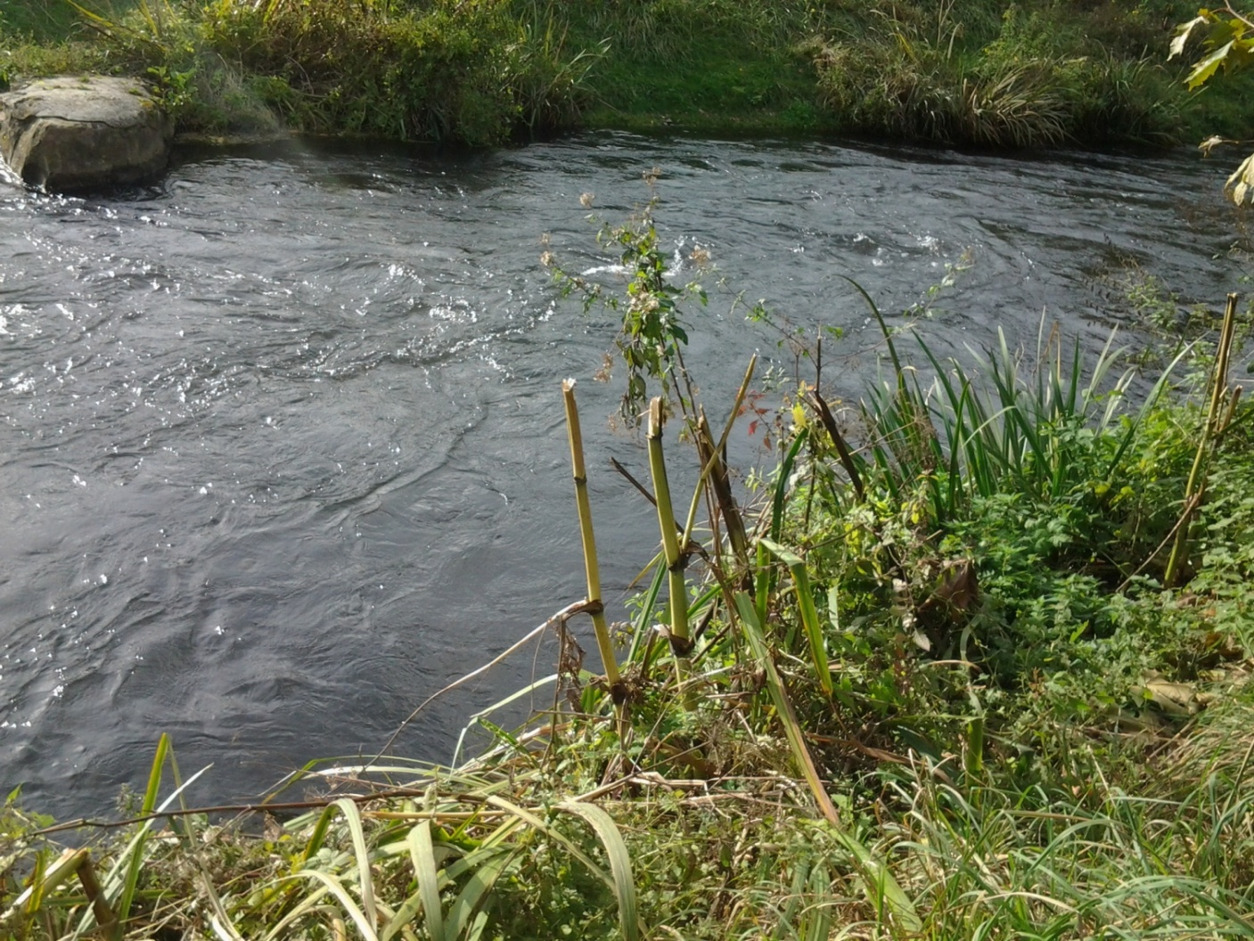
Bambou

Slide 8
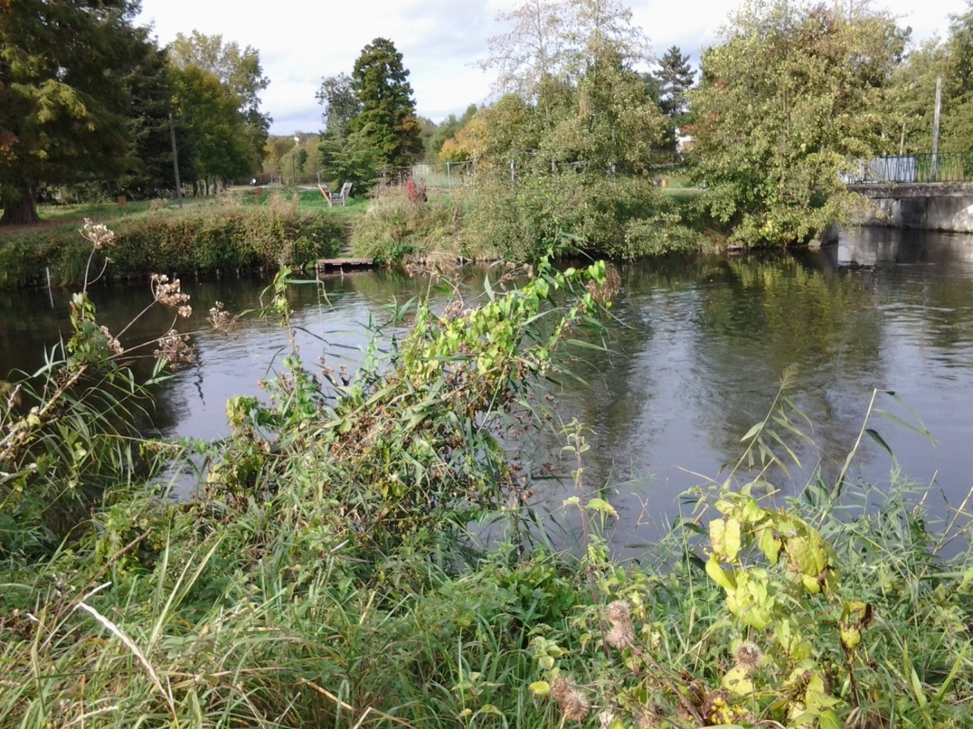
Iris des marais

Slide 9
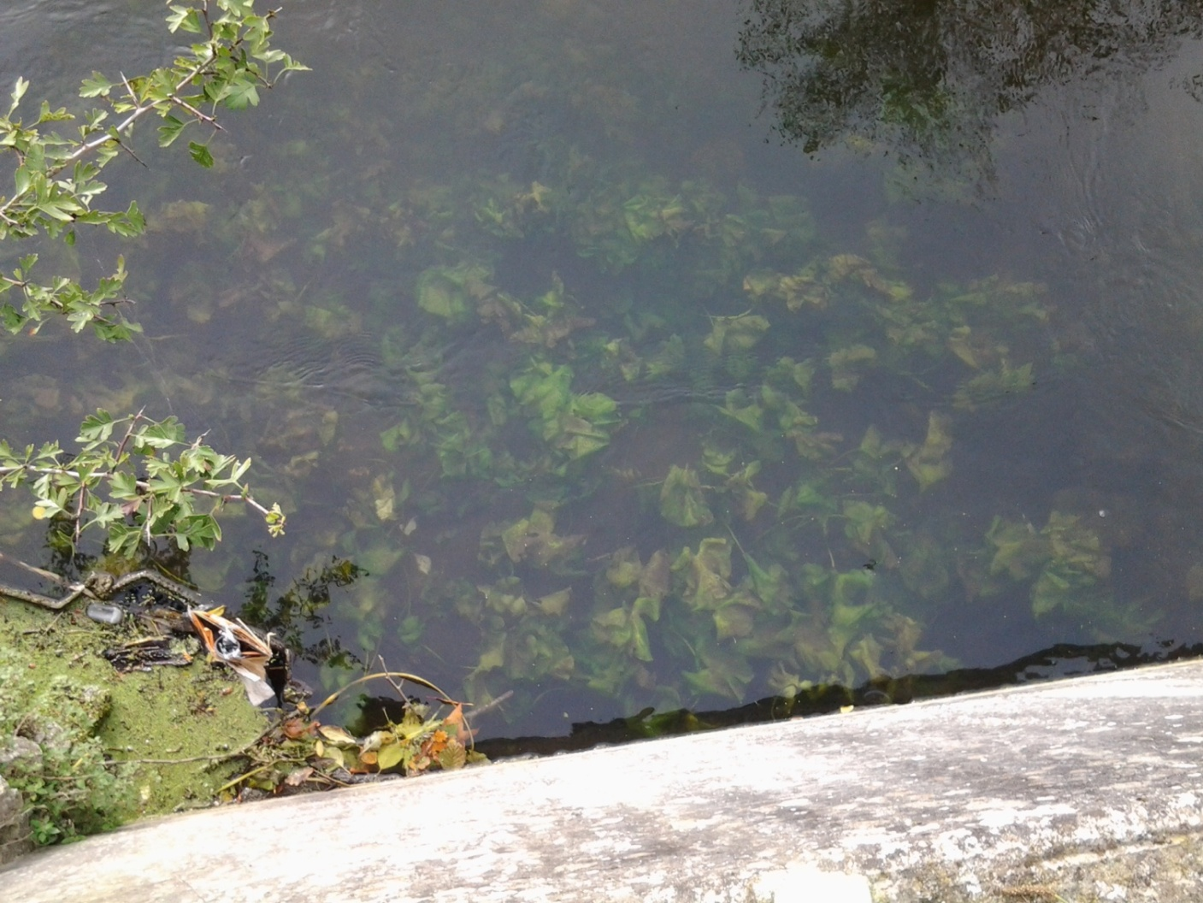
Nénuphar

Slide 10
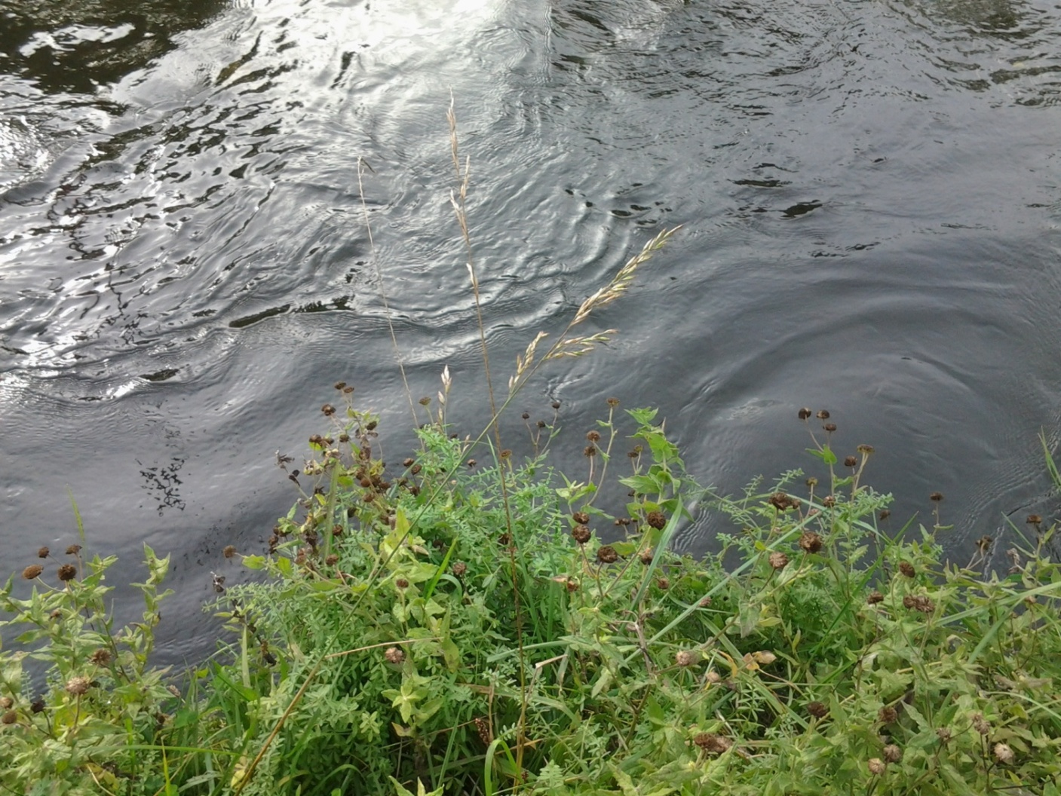
Roseau

Slide 11
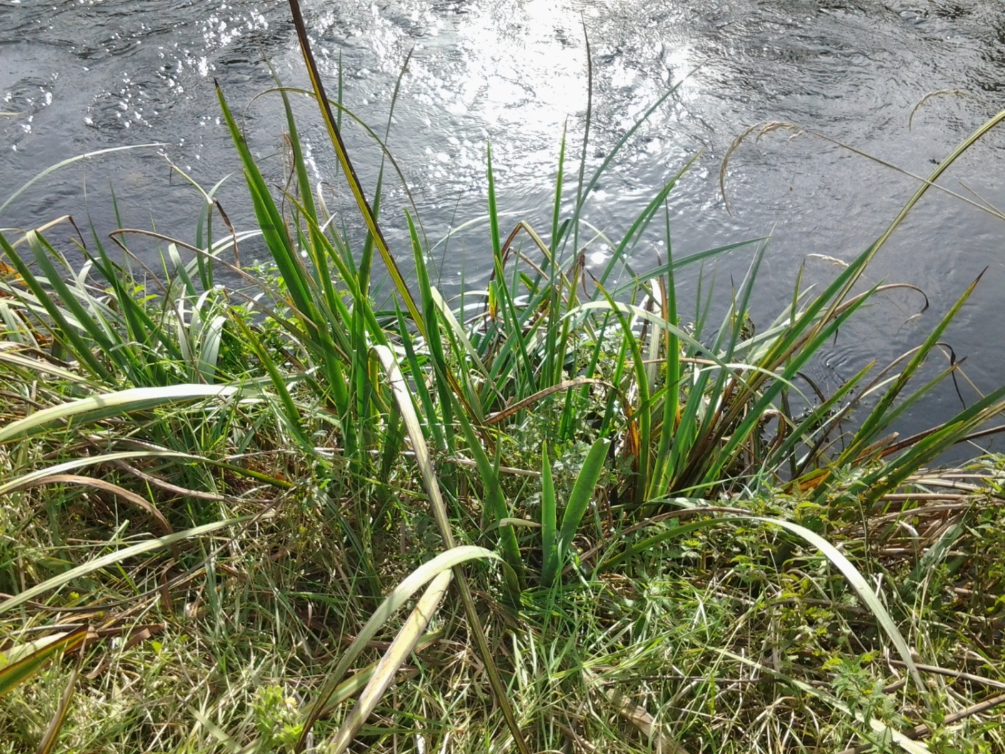
Carex

Slide 12
Nous remmercions
CLAIRE et MARIE!
Bravos!!!

